Slide 1
Guido’s Monster

Slide 2
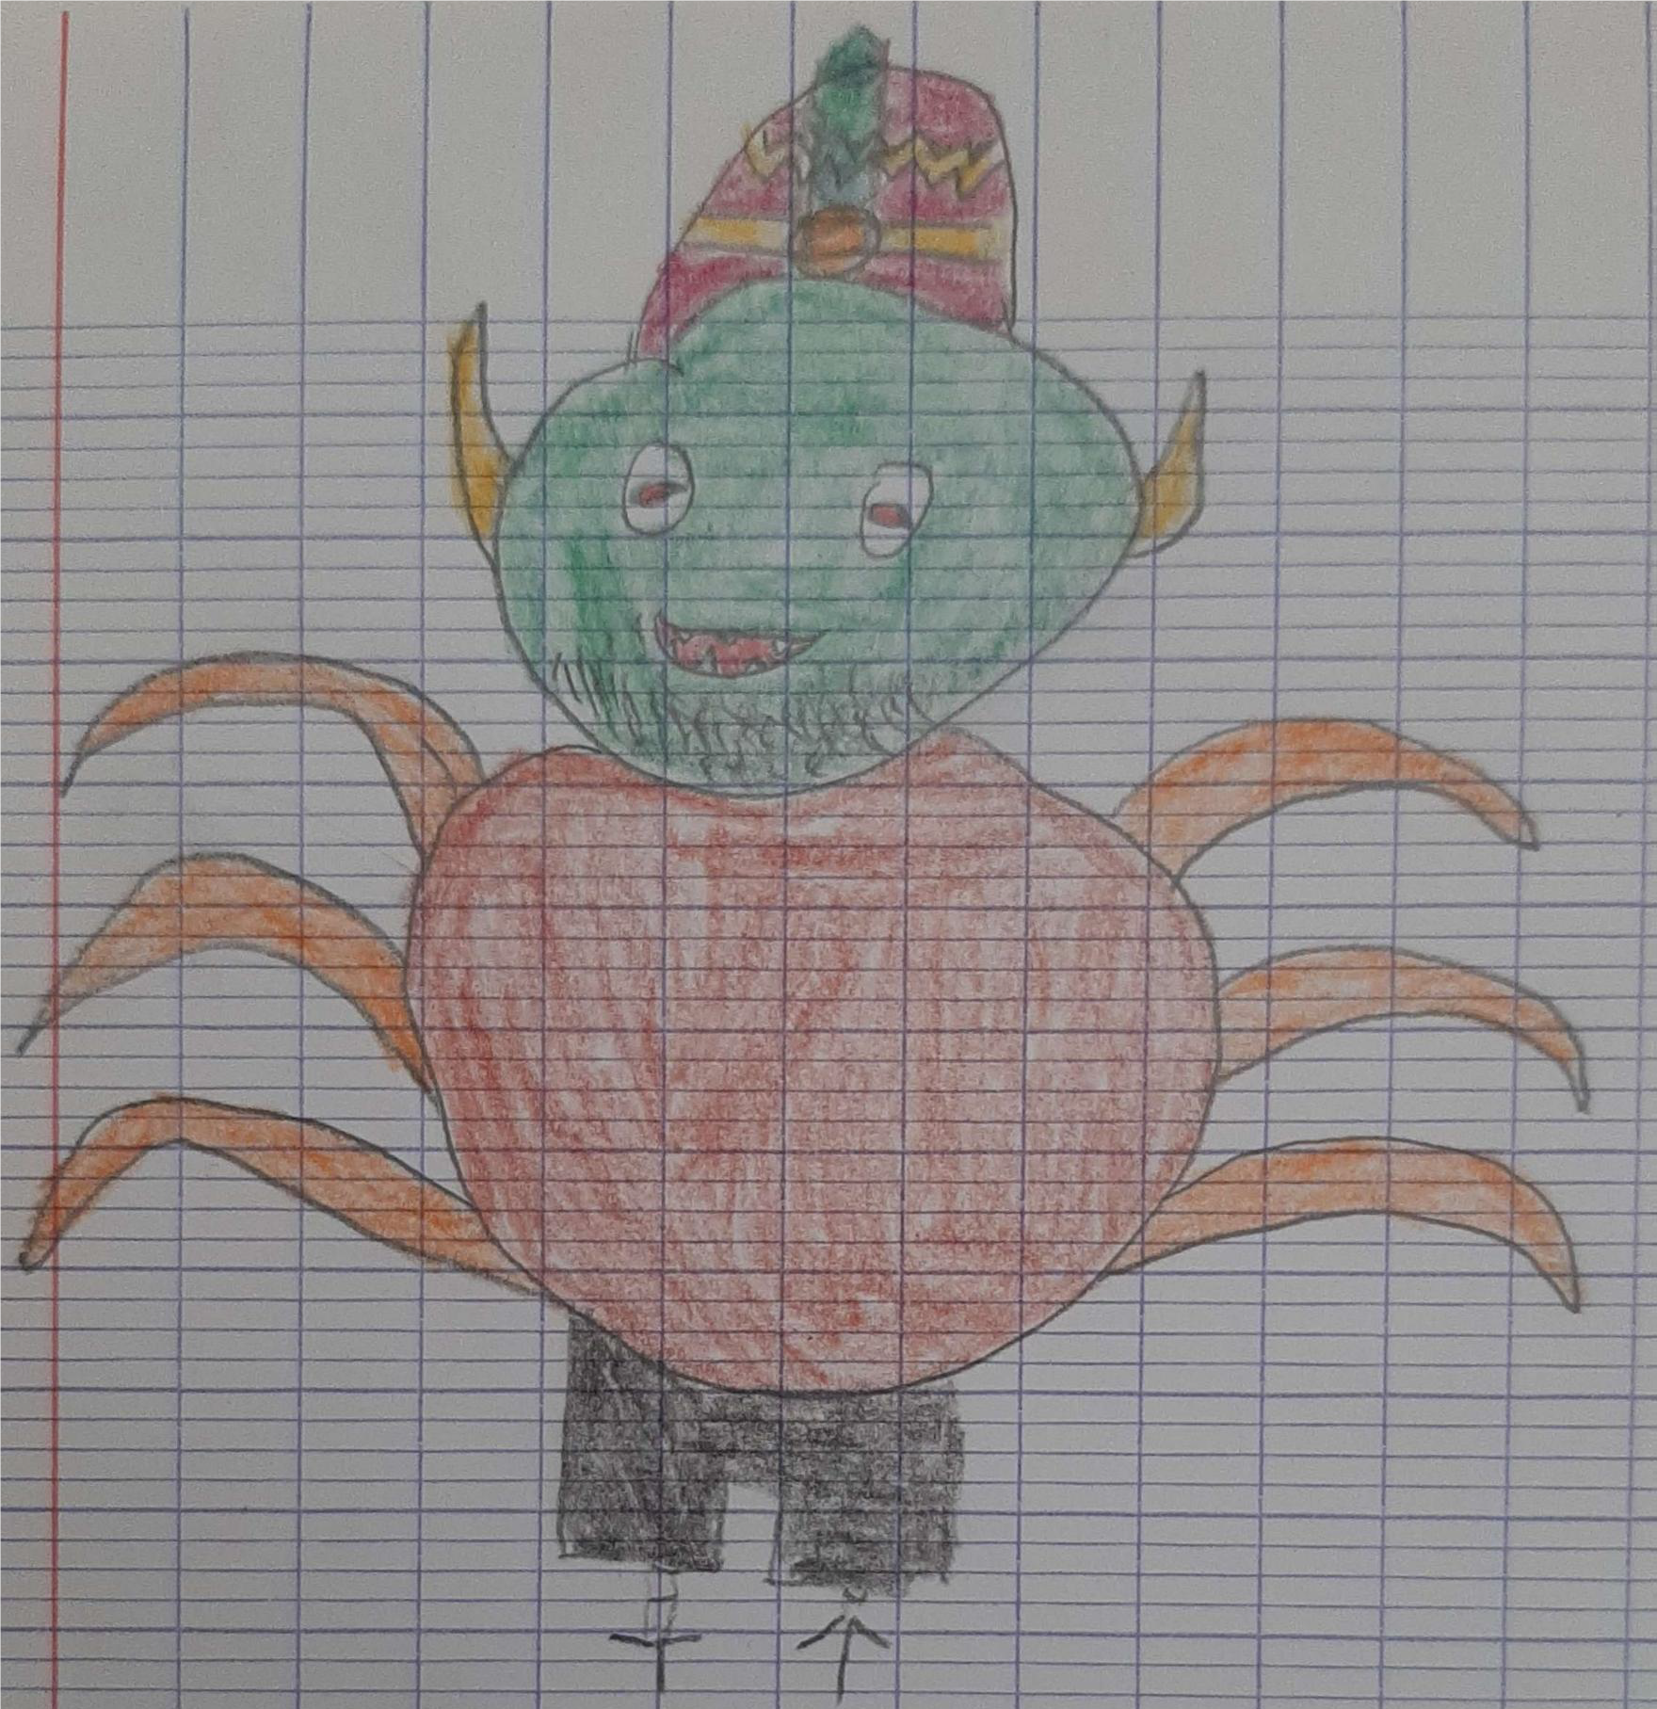
Jalis’s Monster

Slide 3
Sanae’s Monster

Slide 4
Miguel’s Monster

Slide 5
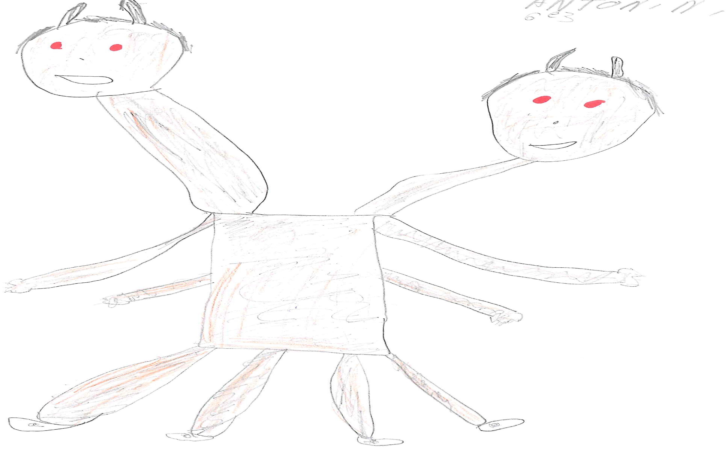
Antonin’s Monster

